Slide 1
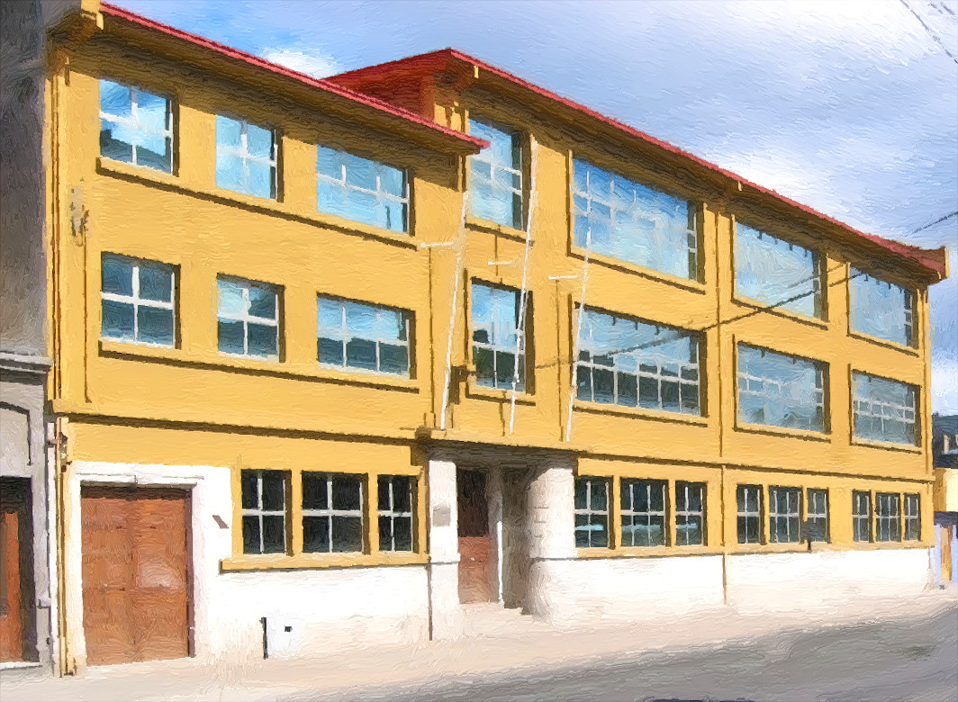
“José Menéndez”
PROTOCOLO COVID 19
INICIO DE CLASES PRESENCIALES
2022

Slide 2
“José Menéndez”
OBLIGACIÓN DE INFORMAR
DECRETO SUPREMO N°40 SEGÚN LO DISPUESTO EN LA LEY 16744.
Se debe informar a todos los trabajadores y trabajadoras sobre el riesgo, las vías de transmisión, signos y síntomas, acciones si presenta síntomas, medidas preventivas, uso de elementos de protección personal en el caso que corresponda y los protocolos y procedimientos existentes para prevenir o reducir la probabilidad de contagio.

Slide 3
“José Menéndez”
OBJETIVO:
Proporcionar los pasos a seguir para efectuar el control de ingreso a las instalaciones del establecimiento educacional, en el contexto de la pandemia del coronavirus, detectando oportunamente potenciales casos de COVID-19, aplicando las medidas de salud pública oportunas para evitar la transmisión secundaria.
ALCANCE:
Este procedimiento debe ser aplicado a todas las personas (trabajadores propios, alumnado, apoderados, proveedores, etc.) que ingresan al establecimiento educacional INSTITUTO SUPERIOR DE COMERCIO, indistintamente del medio de transporte utilizado para llegar.

Slide 4
“José Menéndez”
RESPONSABILIDAD DEL ESTABLECIMIENTO EDUCACIONAL:
Disponer de los elementos necesarios (termómetro, elementos de protección personal, entre otros) para efectuar el control de ingreso de las personas.
• Capacitar a los trabajadores asignados para efectuar el control de ingreso, dejando registros
de esta actividad.
• Realizar la supervisión necesaria para asegurar el cumplimiento de los métodos y medidas
indicadas en este procedimiento.
• Comunicar a todos los trabajadores la obligatoriedad de cumplir con el control de ingreso.

Slide 5
“José Menéndez”
PERSONAL DEL CONTROL DE ACCESO:
Cumplir con los métodos y medidas indicadas en este procedimiento, informando oportunamente cualquier desviación que se detecte.
Mantener resguardo de la información proporcionada por las personas, independiente del rol que cumplan en el establecimiento educacional.
• Usar los elementos de protección personal indicados en este procedimiento, siguiendo las reglas indicadas.

Slide 6
“José Menéndez”
MEDIDAS DE PREVENCIÓN OBLIGATORIAS:
Espacios cerrados. Mantener 1 metro de distancia entre cada persona.
Vía pública. En los lugares donde se formen filas, se deberá demarcar la distancia de un metro
lineal .

Slide 7
“José Menéndez”
Deberán limpiarse y desinfectarse Señalética:
al menos una vez al día. - Aforo máximo permitido, según fase.
- Distanciamientro físico mínimo.
- Obligaciones y recomendaciones generales de autocuidado

Slide 8
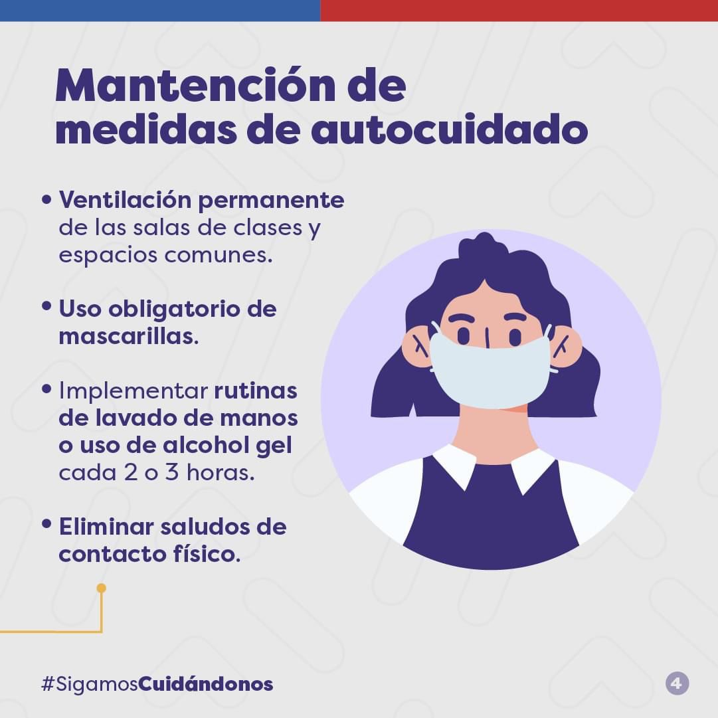
“José Menéndez”

Slide 9
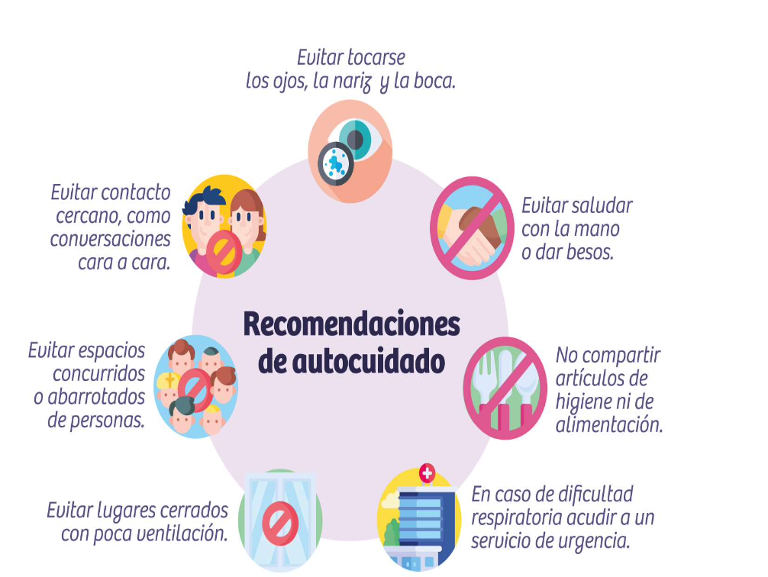
“José Menéndez”

Slide 10
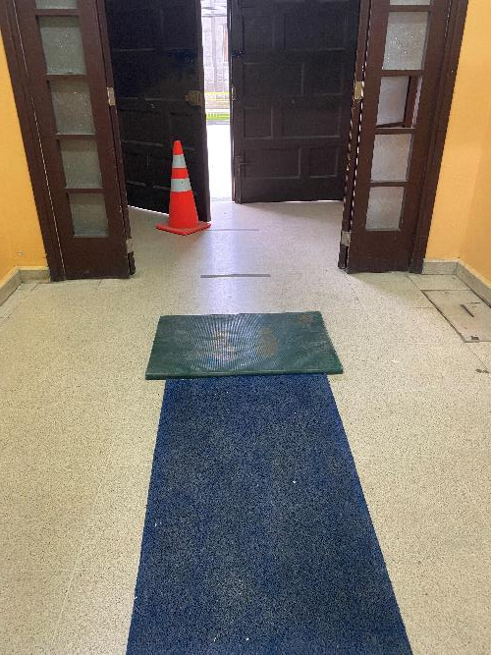
“José Menéndez”
SECTOR DE ACCESO AL ESTABLECIMIENTO EDUCACIONAL
Se ha determinado como único punto de acceso,
la entrada principal del establecimiento la
cual estará debidamente señalizada.

Slide 11
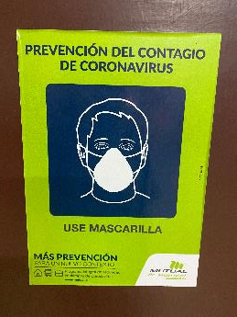
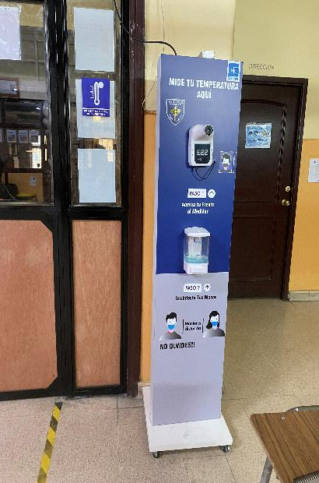
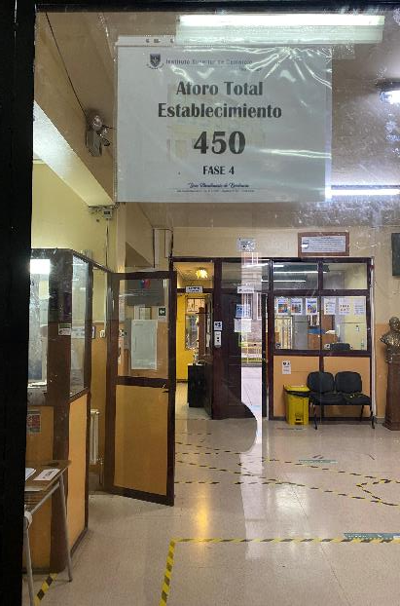
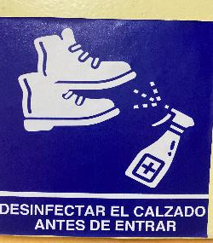
“José Menéndez”

Slide 12
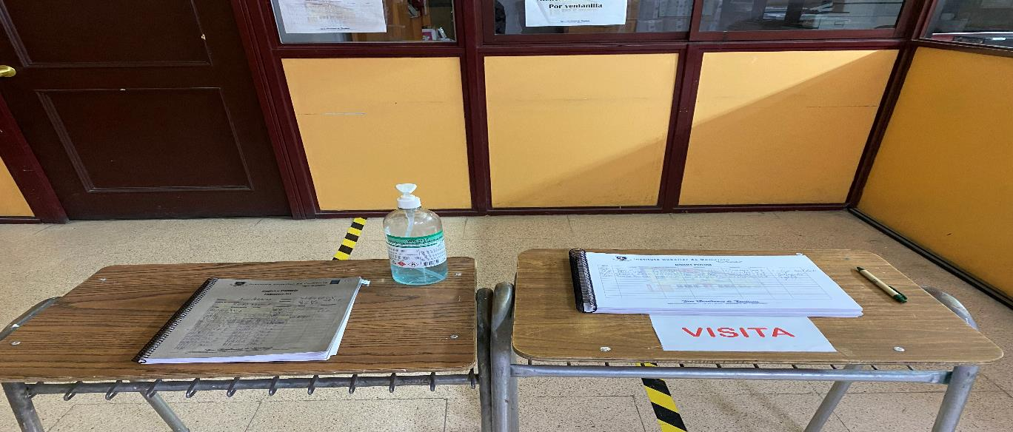
“José Menéndez”

Slide 13
“José Menéndez”
CUESTIONARIO
AL INGRESAR, SE RESPODERÁ DOS PREGUNTAS Y SE REGISTRARÁ LA TEMPERATURA, CON EL OBJETIVO DE INDAGAR SOBRE SU ESTADO DE SALUD PARA ALERTARLO OPORTUNAMENTE DE UNA EVENTUAL SITUACIÓN DE RIESGO PARA UD. Y PARA QUIENES TRABAJAN Y ESTUDIAN EN ESTE LUGAR.
Contestar las siguientes preguntas:
¿Tienes o has sentido algún síntoma COVID?
En tu familia hay algún integrante en espera de resultado de PCR?
(Existe un registro de estudiantes, funcionarios y visitas)

Slide 14
“José Menéndez”
Si se verifica en un funcionario o visita una temperatura sobre 37,8 grados Celsius y se indica que posee a lo menos una respuesta positiva al cuestionario se debe:
1. Impedir la entrada de esa persona al establecimiento.
2 Solicitar que se dirija a un centro asistencial (acorde a su previsión) con las debidas medidas de protección (sin contacto social y uso de mascarilla).
3. Completar Registro de Trabajador con Síntomas.
Si el funcionario entrega datos erróneos o falsos, se expone a sumario sanitario, de acuerdo a la normativa vigente.

Slide 15
“José Menéndez”
DEL INGRESO Y SALIDA DE LA SALA DE CLASES:
El profesor debe encontrarse cinco minutos antes de la entrada de los estudiantes, en la puerta de acceso a la sala de clase, para poder ordenar el ingreso en forma pausada sin aglomeraciones.
En la entrada de la sala de clases se debe contar con dispensador de alcohol gel.

Slide 16
“José Menéndez”
Baños:
La salida a éste, será autorizada por el profesor solo 20 minutos después del
ingreso a clases, de un alumno a la vez para evitar aglomeraciones.
Se debe consultar al inspector de nivel por aforo de los baños.
l

Slide 17
“José Menéndez”
Recreos:
• La salida a recreo será controlada por el profesor, de una fila a la vez, siguiendo las
líneas direccionales demarcadas en el piso.
Los estudiantes deben aprovechar preferentemente el recreo para ir al baño.
En el caso de que el recinto supere el aforo máximo permitido, el estudiante deberá esperar fuera del baño respetando las líneas distanciadoras demarcadas en el piso.
El estudiante debe lavarse las manos, antes y después de usar el baño, con agua y jabón por 40 segundos y secarse con toalla de papel, ésta se debe botar en el basurero del baño antes de volver a la sala de clase.

Slide 18
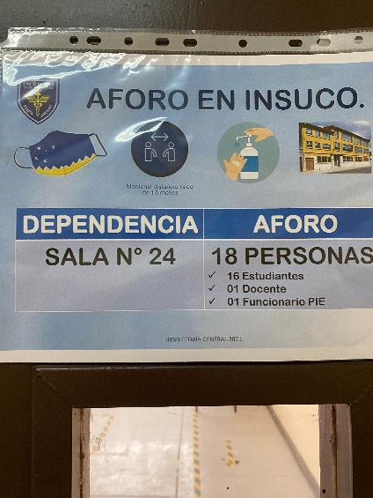
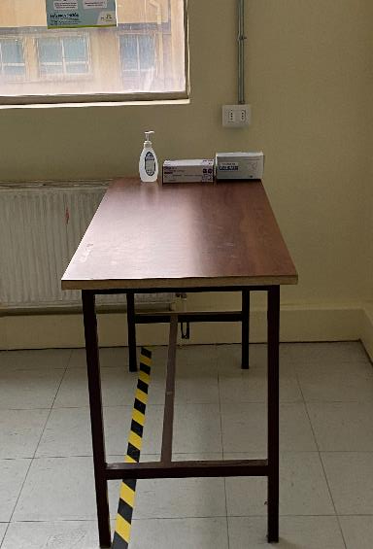
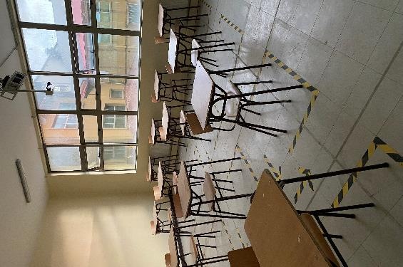
“José Menéndez”

Slide 19
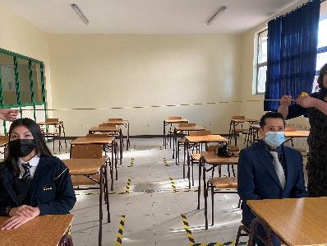
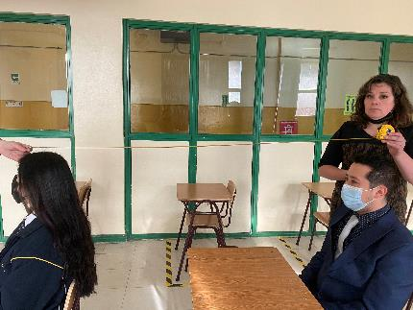
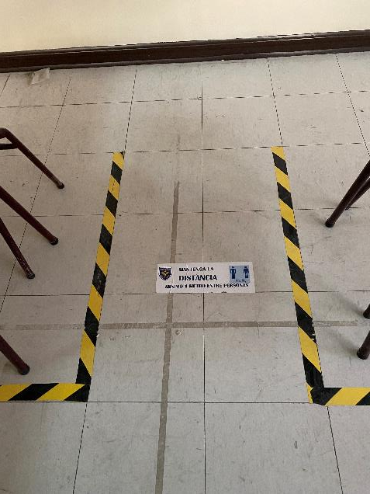
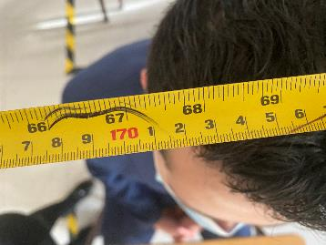
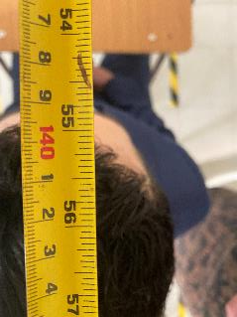
“José Menéndez”

Slide 20
“José Menéndez”
01 de octubre 2021

Slide 21
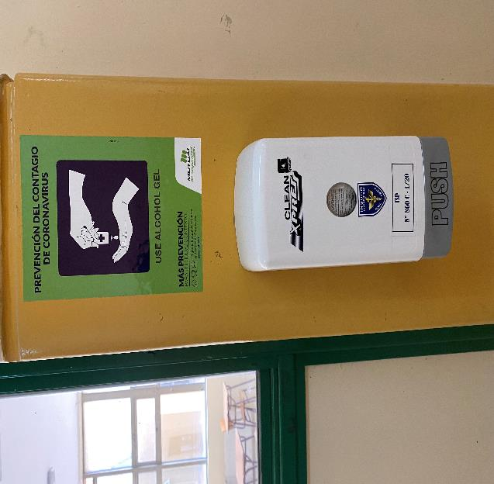
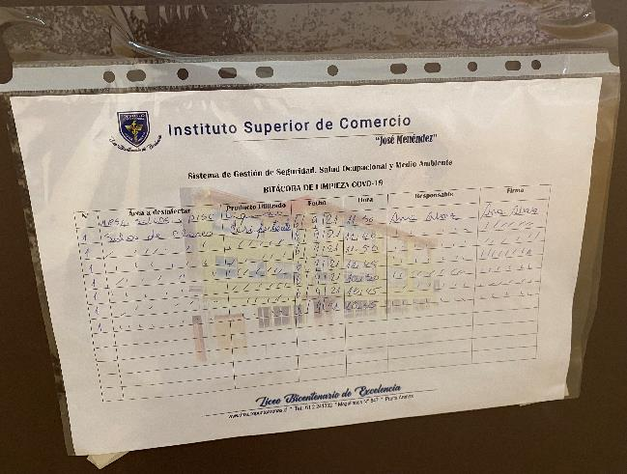
“José Menéndez”

Slide 22
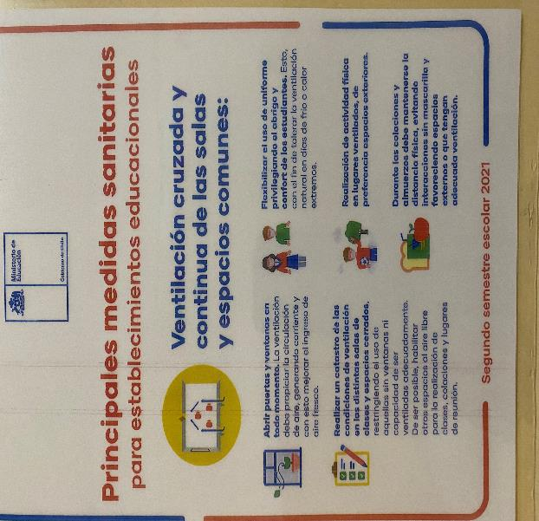
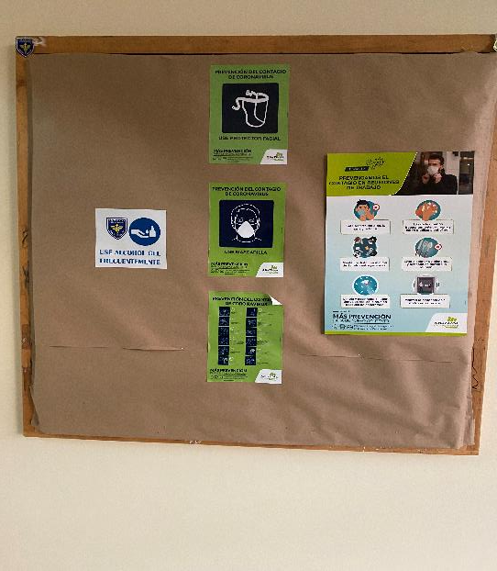
“José Menéndez”

Slide 23
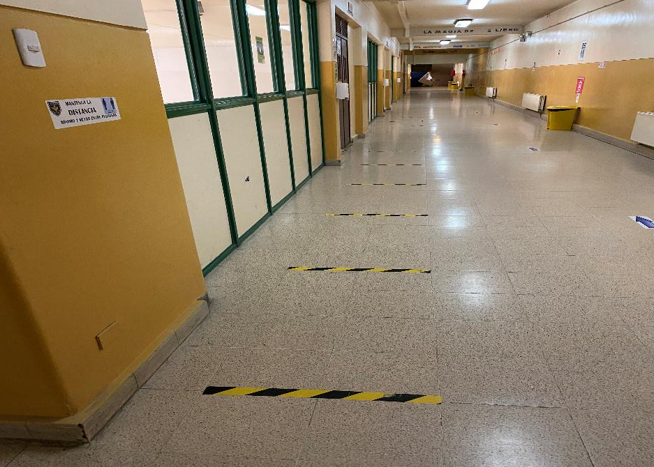
“José Menéndez”

Slide 24
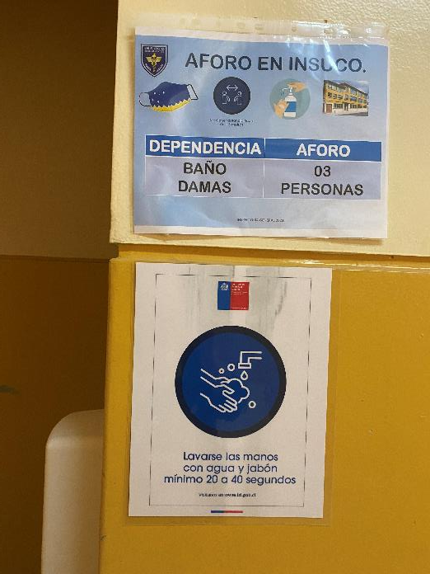
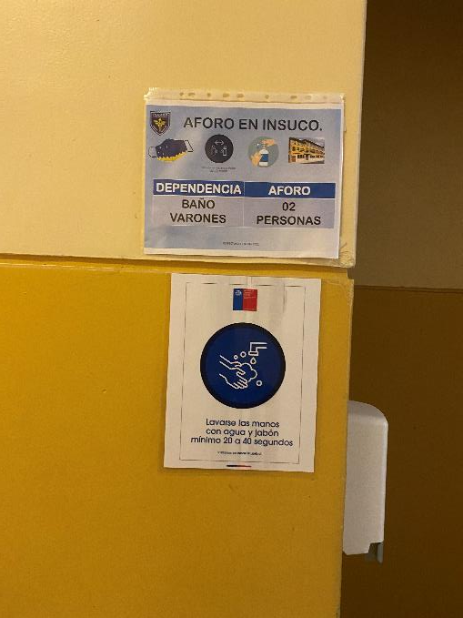
“José Menéndez”

Slide 25
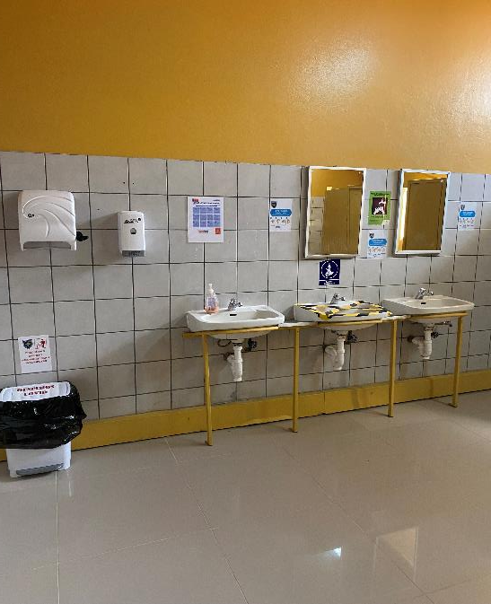
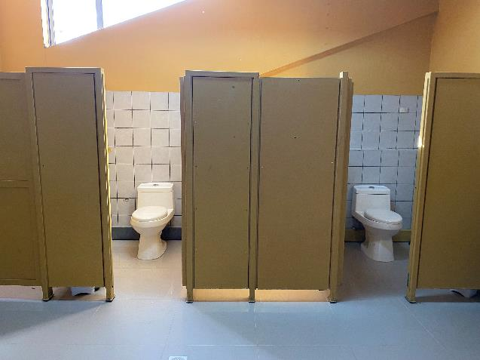
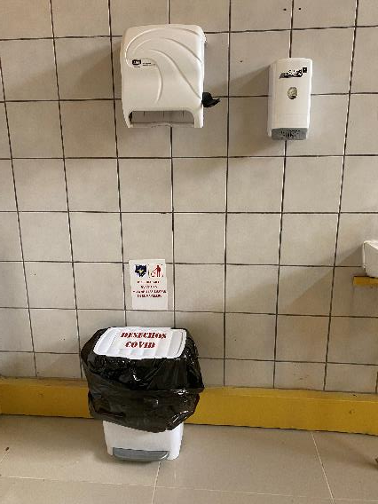
“José Menéndez”

Slide 26
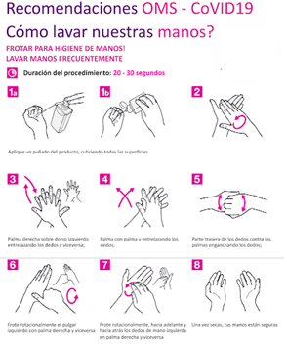
“José Menéndez”

Slide 27
“José Menéndez”
DURANTE EL CONTROL DE TEMPERATURA:
TIPO DE PERSONA | ACCIÓN
Estudiante | Él o la responsable de control de ingreso, deberá informar a Inspectoría cuando la temperatura sea mayor a 37.8 grados Celsius y éste deberá llevar alumno a sala de aislamiento. Uso del kit Informar al apoderado del alumno para que este sea retirado del establecimiento y llevado a control a un centro asistencial de salud.

Slide 28
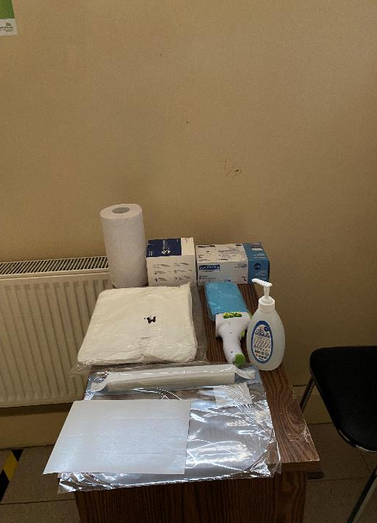
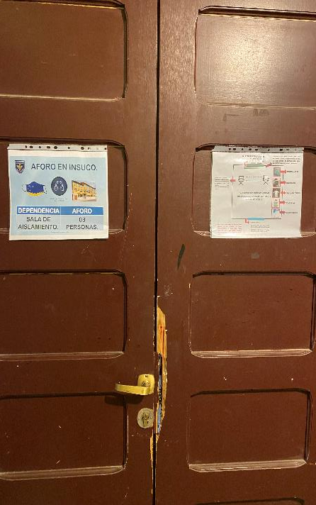
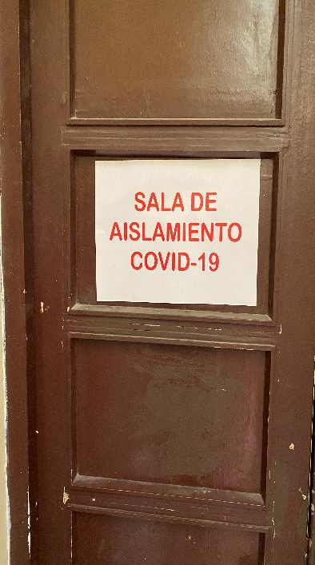
“José Menéndez”

Slide 29
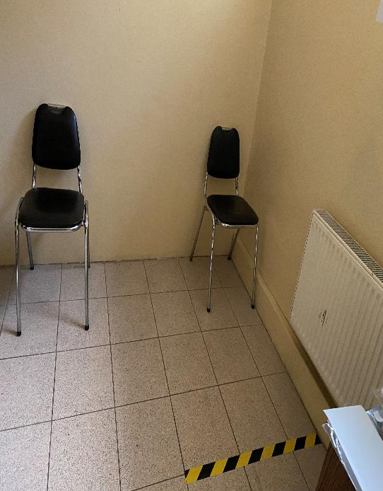
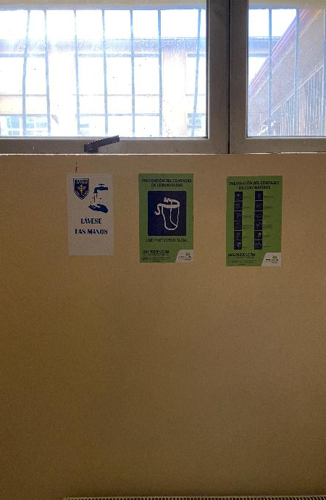
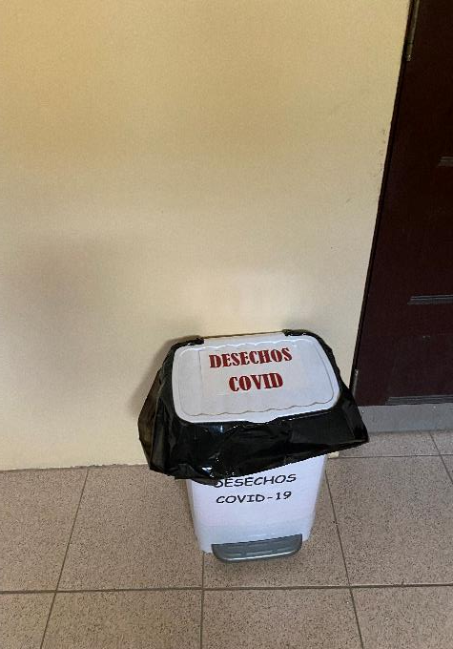
“José Menéndez”

Slide 30
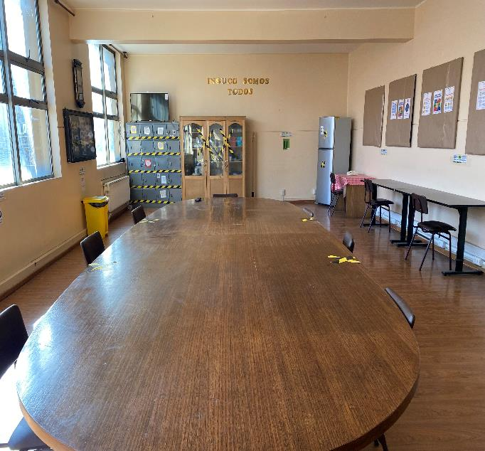
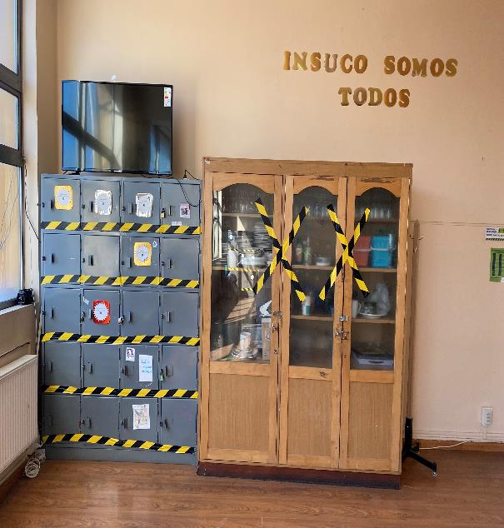
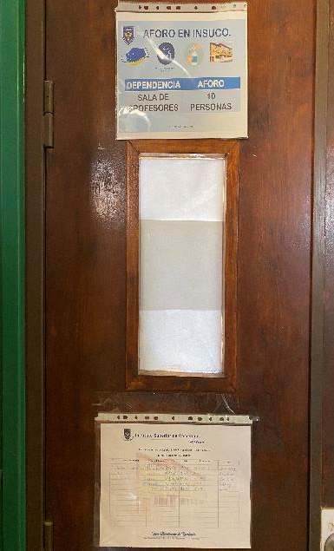
“José Menéndez”
SALA DE PROFESORES

Slide 31
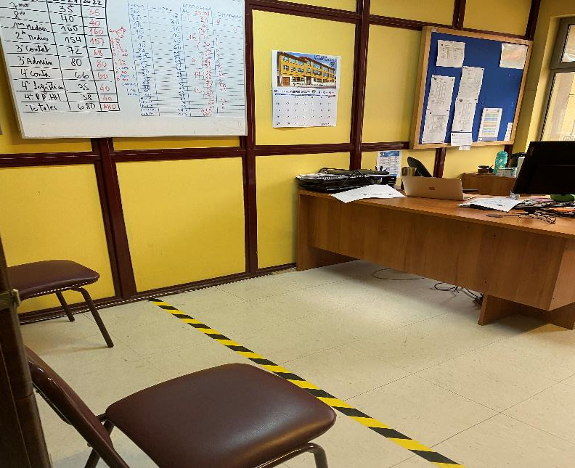
“José Menéndez”

Slide 32
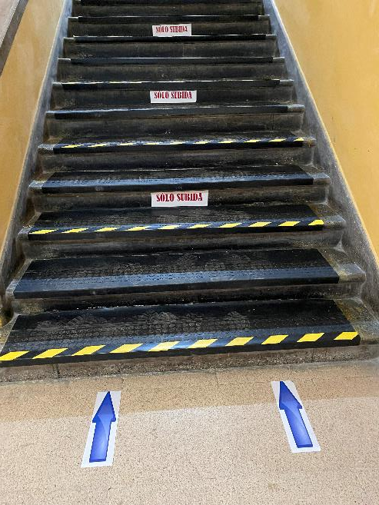
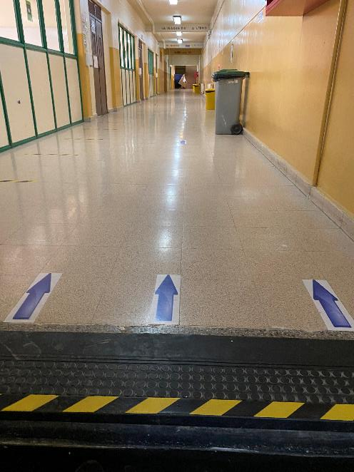
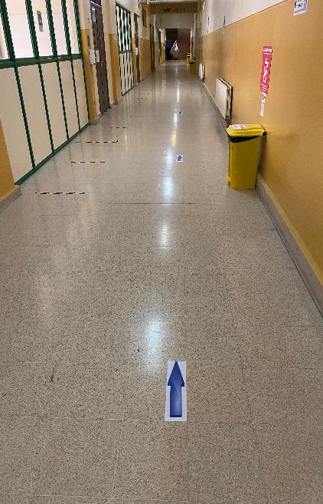
“José Menéndez”

Slide 33
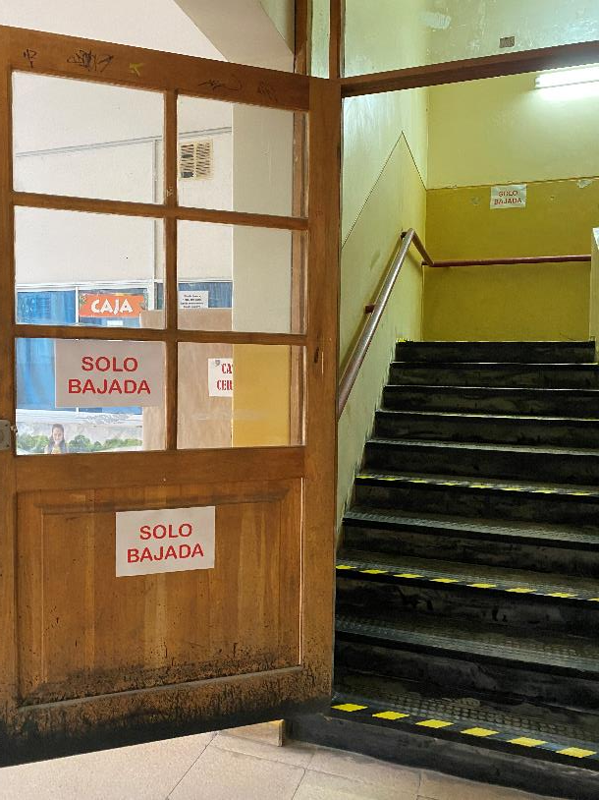
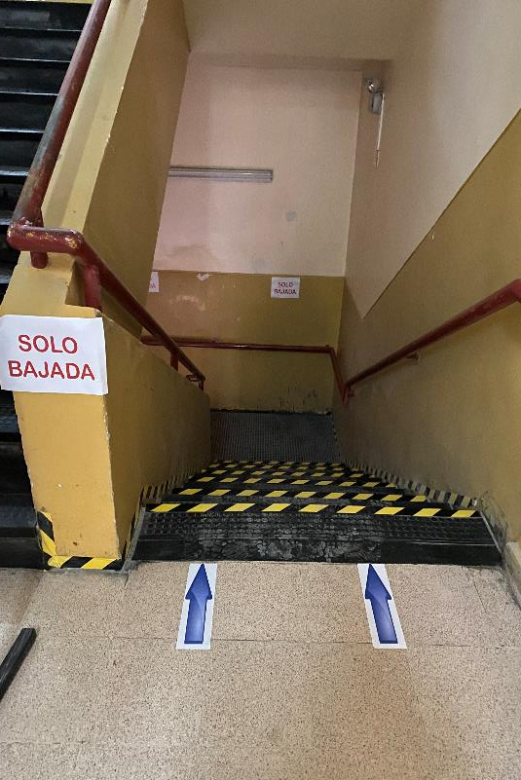
“José Menéndez”

Slide 34
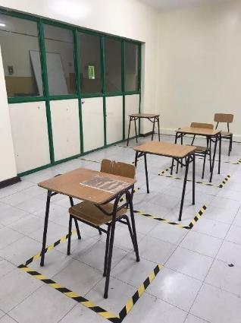
.
“José Menéndez”
Limpieza y desinfección de las salas de clases:
1.- La limpieza y sanitización se realiza antes del inicio de la jornada de clases, durante los recreos y al finalizar la jornada de clases.
2.- Completa limpieza y sanitación de la sala de clases al finalizar la jornada estudiantil.
3.- La desinfección de mobiliario se realizará cada vez que finaliza un bloque estudiantil (durante recreos, reunión de apoderados).
4.- No se permitirá consumir alimentos ni bebestibles al interior de la sala de clases
5.- Los residuos acumulados en las salas de clases deberán ser retirados diariamente.
5.- La limpieza y desinfección de los materiales de uso individual (mochila, lonchera, estuche, lápices, etc.) será responsabilidad del alumno(a)/apoderado.
El Establecimiento, dispondrá de alcohol gel para este efecto en caso de requerirlo.

Slide 35
.
“José Menéndez”
Procedimiento de actuación ante casos confirmados COVID-19
Contacto Estrecho: Una persona que es miembro de la comunidad educativa (estudiante, docente, funcionario/a) que cohabita con un caso confimado de COVID-19. No hay suspensión de clases. Debe cumplir con la medida de cuarentena.
Contacto Sospechoso: En caso de tener un alumno como caso sospechoso se debe aislar e inmediatamente comunicarse con un apoderado para dirigirlo a un centro asistencial para tomar el examen PCR correspondiente.
En caso de un adultos sospechosos retirarse y dirigirse en forma inmediata a un centro asistencial para toma de PCR.
Medidas Preventivas:
Se solicita sanitización para sala Covid en caso de ser usada por casos sospechosos.
Se solicita sanitización del establecimiento en caso necesario.
Se sugiere aislamiento para contactos estrechos probables, hasta tener resultados de los afectados.

Slide 36
“José Menéndez”
Procedimiento de actuación ante casos confirmados de COVID-19
Estudiante COVID-19 (+) confirmado que asistió al establecimiento educacional, en período de transmisibilidad (2 días antes del inicio de síntomas para casos sintomáticos y 2 días antes de la toma de PCR para casos asintómaticos). Se suspenden las clases del curso por 14 días.
Dos o más casos de estudiantes COVID-19 (+) confirmados de diferentes cursos, que asistieron al establecimiento educacional en período de transmisibilidad (2 días antes del inicio del síntoma para casos sintómaticos y 2 días antes de la toma de PCR para casos asintomáticos). Se debe identificar a los potenciales contactos, pudiendo derivar en suspensión de cursos, niveles, ciclos o del establecimiento completo por 14 días.
Si un docente, asistente de la educación o miembro del equipo directivo es COVID-19(+). Se debe identificar a los potenciales contactos, pudiendo derivar en suspensión de cursos, niveles, ciclos o del establecimiento completo por 14 días.

Slide 37
“José Menéndez”
ROL DE LOS APODERADOS EN SUS HOGARES:
Cada día los padres deben hacer a sus hijos e hijas las preguntas del cuestionario siguiente:
¿Tiene o ha tenido fiebre? (Sobre 37,8°C). ¿Tiene o ha tenido dolor de cabeza?
¿Ha tenido tos o dolor para tragar?
¿Ha tenido alteración del gusto o el olfato? ¿Ha tenido irritación en los ojos? Ha tenido dolor muscular?
¿Ha tenido contacto con algún enfermo o sospechoso de COVID-19?
¿Vive bajo el mismo techo con alguien que ha sido diagnosticado de COVID-19 los últimos 14 días?
¿Tiene un test pendiente?
Si tiene dos o más respuestas positivas, el alumno no debe ser enviado al establecimiento.

Slide 38
“José Menéndez”
Durante la emergencia:
- Si es necesario evacuar, utilizar en todo momento mascarilla adecuadamente, cubriendo boca y nariz.
- Evacuar con el kit de emergencia. En el caso de prestar ayuda a alguien, considerar las recomendaciones de seguridad establecidas por el Ministerio de Salud (uso de mascarilla en todo momento, en lo posible mantener la distancia física de un metro y realizar limpieza de manos con alcohol gel si no se cuenta con lava manos cerca)
- Aplicar el plan de evacuación y dirigirse a las zonas de seguridad, siempre utilizando mascarilla y procurando mantener, al menos, un metro de distancia.
- Mantener la calma y respeto con las otras personas que evacúan.
- Cuando se llegue al punto de encuentro, mantener la distancia física de al menos un metro.
- Utilizar los elementos de higiene del kit de emergencia, para la limpieza de manos.
Después de la emergencia:
- Retornar cuando se autorice por personal competente e indiquen que es seguro hacerlo.
- Durante el regreso, mantener el uso de la mascarilla tapando boca y nariz y manteniendo la distancia de otros grupos de personas.
¿

Slide 39
“José Menéndez”
GRACIAS
INSPECTORIA GENERAL
11 DE NOVIEMBRE DE 2021

